Slide 1
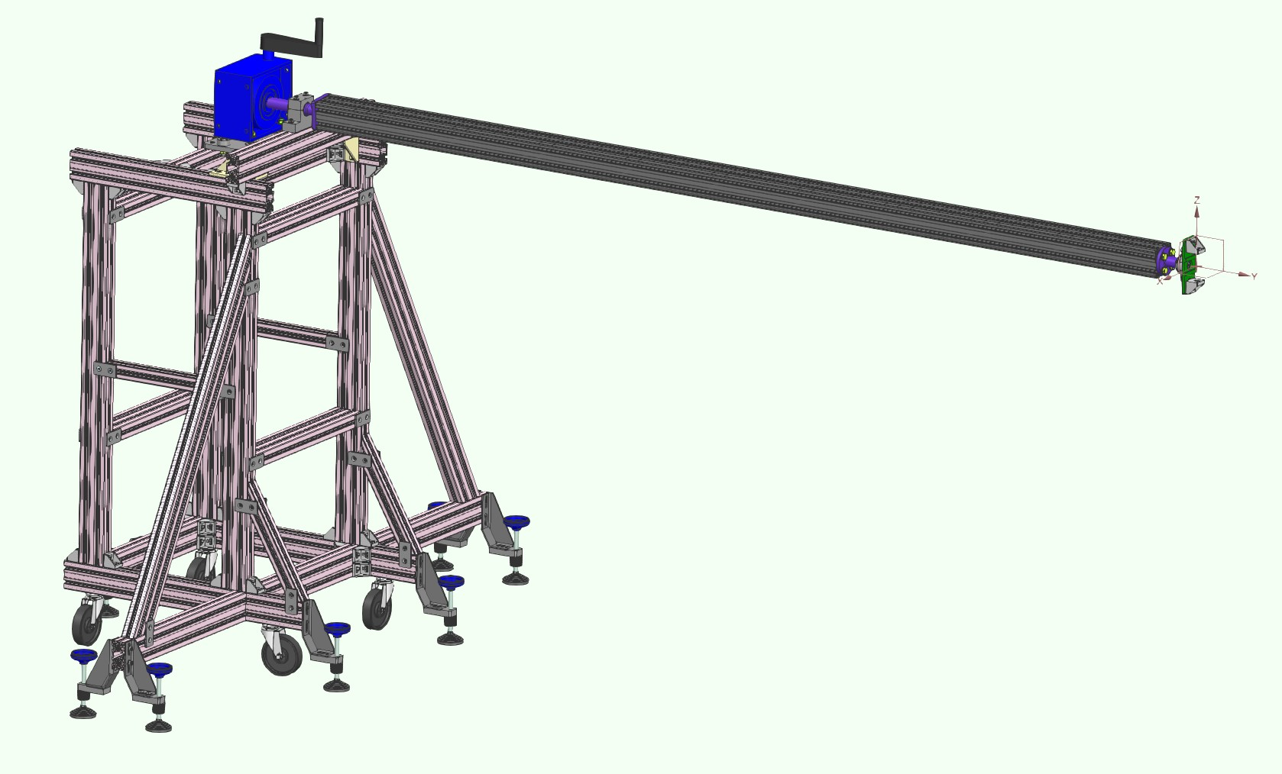
TRAYLOADER_84
Da fissare con piastrine RS
P.S. se non è sufficiente inserire il profilo L=2100 e fissarlo
sotto al carrello con piastrine RS….

